Slide 1
Trường Tiểu học Việt Hưng
Môn Toán 4

Slide 2
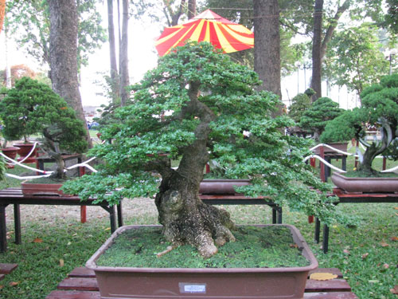
GIÁO ÁN ĐIỆN TỬ
TOÁN 4
LUYỆN TẬP TUẦN 27
TOÁN 4
BÀI : LUYỆN TẬP

Slide 3
KiỂM TRA
a/.Chọn câu đúng :
DIỆN TÍCH HÌNH THOI bằng :
A . Tich độ dài 2 đường chéo
B . Tích độ dài 2 đường chéo nhân 2
C . Tích độ dài 2 đường chéo chia 2

Slide 4
a/.Chọn câu chưa đúng :
DIỆN TÍCH HÌNH THOI ABCD VỚI
AB = 3 cm , BD = 4cm là :
A . 6 cm2
B . 24 cm2
C . 12 cm2

Slide 5
BÀI Mới
HOẠT ĐỘNG 1: củng cố diện tích hinh thoi
HOẠT ĐỘNG 2: vận dụng ráp hình thoi

Slide 6
BÀI TẬP 1
Tính diện tích hình thoi , biết:
A. Độ dài các đường chéo là : 19cm , 12cm
B . Độ dài các đường chéo là : 30cm , 7dm

Slide 7
A . Diện tích hình thoi là : (19 x 12 ) : 2 = 114 (cm2) B . Diện tích hình thoi là : ( 30 x 70 ) : 2 =1050 (cm2)
GIẢI

Slide 8
BÀI TẬP 2
Một miếng kính hình thoi có độ dài
đường chéo là 14cm và 10cm .Tính
diện tích tấm kính đó .

Slide 9
GIẢI
Diện tích tấm kính hình thoi là :
( 14 X 10 ) :2 = 70 ( Cm2 )
Đáp số : 70 cm2

Slide 10
BÀI TẬP 3
Cho 4 hÌnh tam giác,mỗi hình như sau :
2cm
3cm
a .Xếp 4 hình tam giác đó thành 1 hình thoi .
b .Tính diện tích hình thoi đó .

Slide 11
a .Xếp thành 1 hình thoi :

Slide 12
b .Tính diện tích hình thoi đó :
2cm
3cm

Slide 13
GIẢI
Độ dài đường chéo thứ 1:
3 x 2 = 6 ( cm )
Độ dài đường chéo thứ 2 :
2 x 2 = 4 ( cm )
Diện tích hình thoi :
( 6 x 4 ) : 2 = 12 ( cm2 )
Đáp số : 12 cm2

Slide 14
CỦNG CỐ
Chọn câu trả lời đúng
12 cm và 8 cm là độ dài 2 đường chéo của 1 hình thoi có diện tích là :
A. 96 cm2 B. 95 cm2
C. 48 cm2 D. 47 cm2
C. 48 cm2

Slide 15
Trong hình thoi ABCD có:
A. Hai đường chéo bằng nhau.
B. Hai đường chéo vuông góc với nhau
C. Các cặp cạnh song song và bằng nhau.
D. Cả B và C đều đúng.

Slide 16
DẶN DÒ
Bài tập về nhà : bài 4 trang 144.
2. Chuẩn bị bài sau : Luyện tập chung.
3 . Nhận xét tiết học
.

